Slide 1
KEWAJIBAN DAN HAKKU
Tema 4

Slide 2
PENGERTIAN HAK DAN KEWAJIBAN
HAK
Hak adalah Sesuatu yang kita dapatkan setelah menyelesaikan kewajiban.
KEWAJIBAN
Kewajiban adalah sesuatu yang harus kita selesaikan sebelum menerima hak.

Slide 3
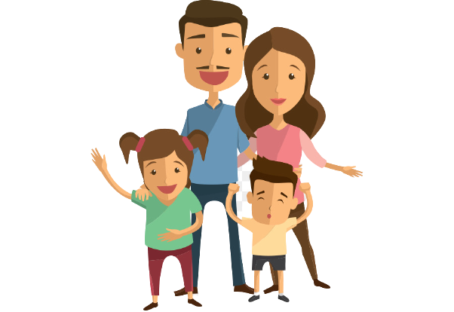
HAK DAN KEWAJIBAN DI LINGKUNGAN RUMAH

Slide 4
HAK AYAH, IBU, DAN ANAK DI RUMAH
AYAH
IBU
ANAK
1. DISAYANGI ORANG TUA
1. DIHORMATI ANGGOTA KELUARGA
1. DISAYANGI ANGGOTA KELUARGA
2. DIDENGARKAN NASIHATNYA
2. DIDENGARKAN NASIHATNYA
2. TERPENUHI KEBUTUHANNYA
3. BERISTIRAHAT
3. BERISTIRAHAT
3. BERISTIRAHAT

Slide 5
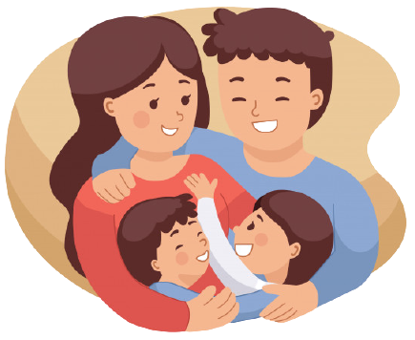
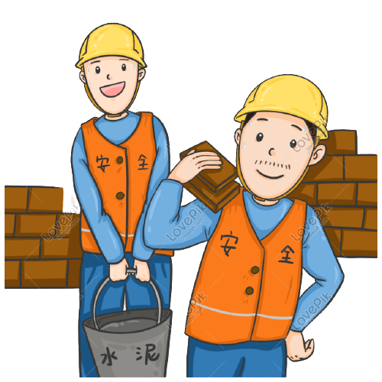
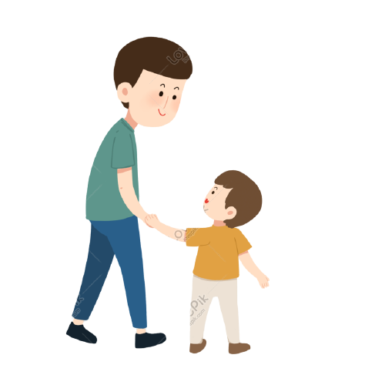
KEWAJIBAN AYAH DI RUMAH
1
2
3
MENYAYANGI ANGGOTA KELUARGA
BEKERJA MENCARI NAFKAH
MENDIDIK ANAK

Slide 6
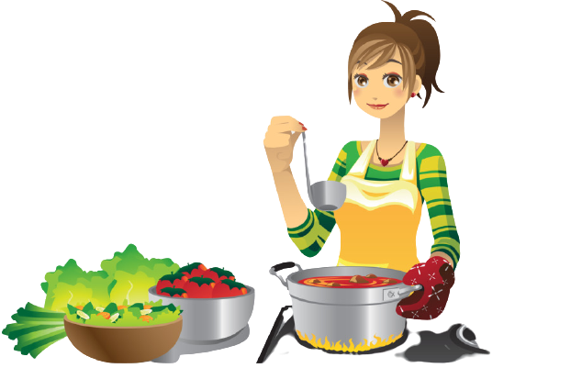

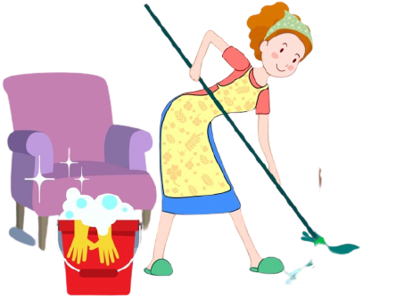
KEWAJIBAN IBU DI RUMAH
MENYIAPKAN MAKANAN
2
MENDIDIK ANAK
4
MENYAYANGI ANGGOTA KELUARGA
3
1
MEMBERSIHKAN RUMAH

Slide 7

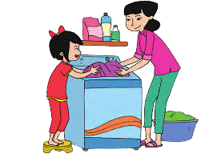
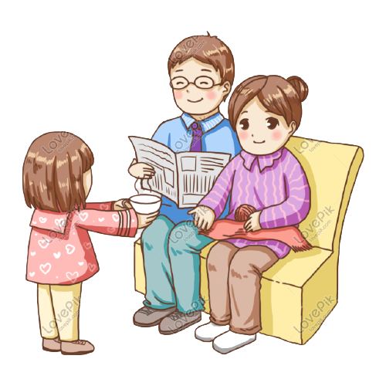
KEWAJIBAN ANAK DI RUMAH
BELAJAR
MEMBANTU ORANG TUA
MENGHORMATI ORANG TUA

Slide 8
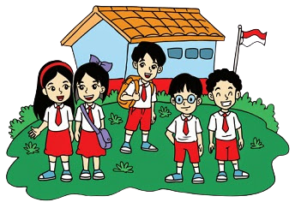
HAK DAN KEWAJIBAN DI SEKOLAH

Slide 9
1. DISAYANGI SISWA
HAK GURU
2. DIHARGAI ATAU DIHORMATI SISWA
3. MEMANFAATKAN FASILITAS SEKOLAH UNTUK MENGAJAR

Slide 10
1. MENDIDIK SISWA
KEWAJIBAN GURU
2. MENGAJARI SISWA
3. MEMBUAT SOAL LATIHAN DAN ULANGAN
4. MEMBERIKAN PENILAIAN

Slide 11
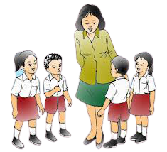
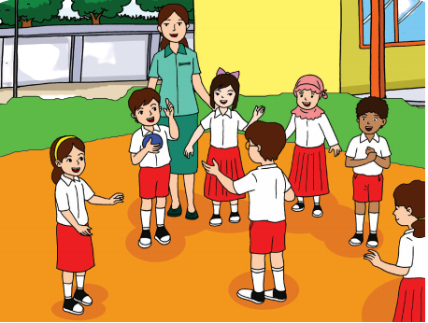
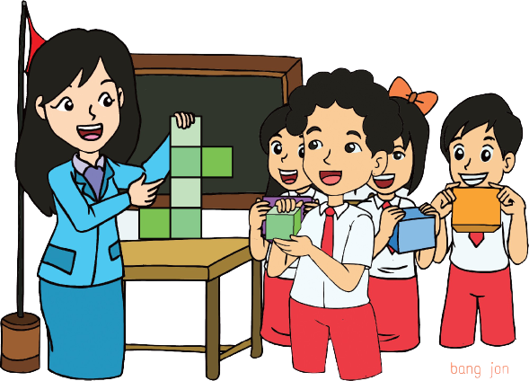
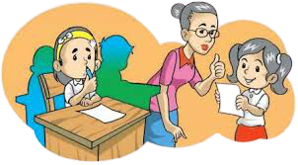
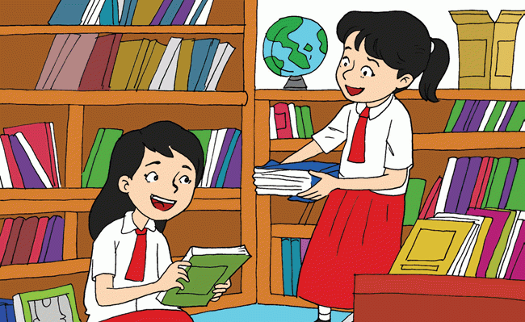
HAK SISWA
Mendapatkan perlindungan dari guru
Bermain
Mendapatkan ilmu
Mendapatkan perhatian dari guru
Menggunakan fasilitas sekolah

Slide 12
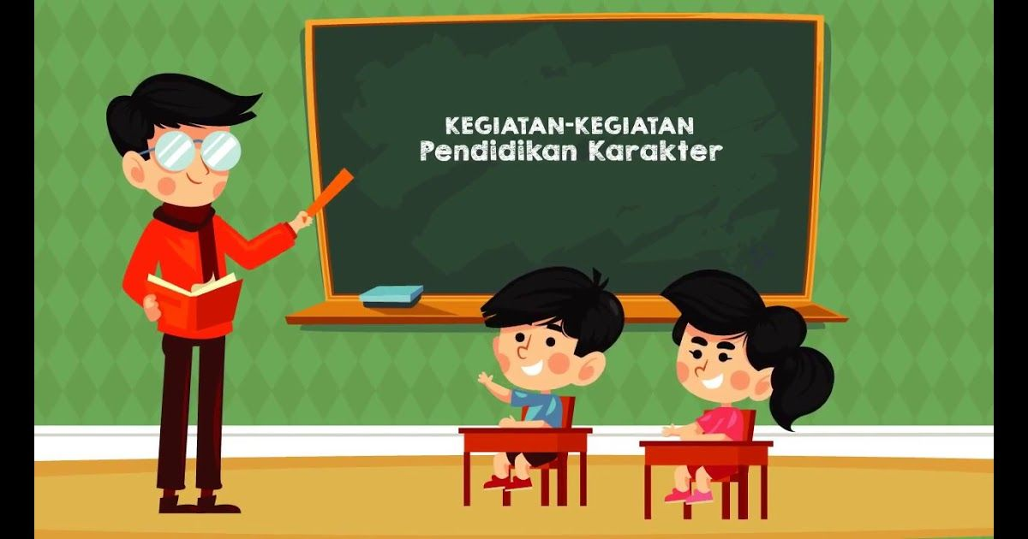
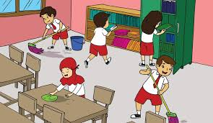

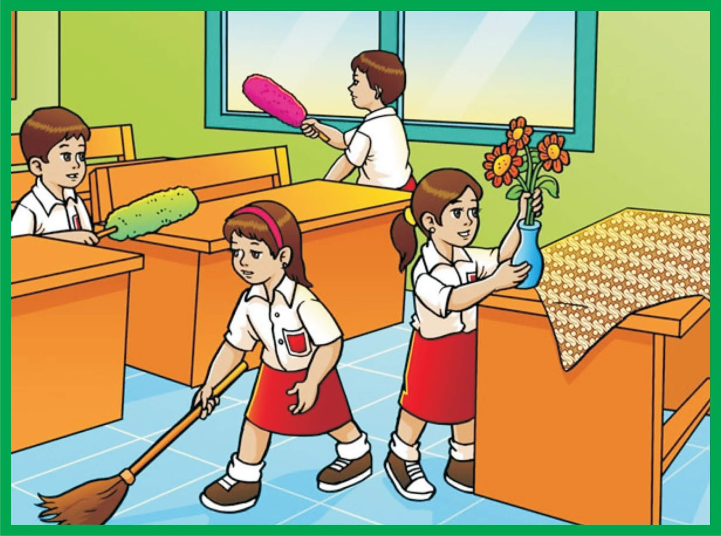
KEWAJIBAN SISWA
BELAJAR
MENJAGA KEBERSIHAN LINGKUNGAN SEKOLAH
MEMATUHI PERATURAN SEKOLAH
MENJAGA FASILITAS SEKOLAH

Slide 13
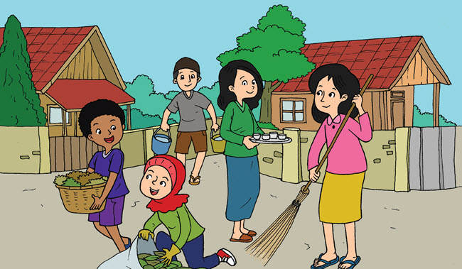
Hak dan Kewajiban di Lingkungan Masyarakat

Slide 14
HAK SEBAGAI WARGA MASYARAKAT
1
2
MENGGUNAKAN JALAN RAYA
MENGGUNAKAN FASILITAS UMUM
3
4
MENDAPATKAN KEAMANAN
MEMILIKI HAK UNTUK DIHORMATI
5
6
MENYAMPAIKAN PENDAPAT DI LINGKUNGAN MASYARAKAT
HAK MEMILIH PEMIMPIN

Slide 15
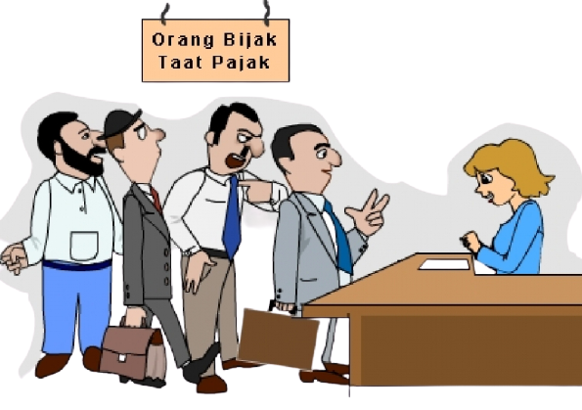
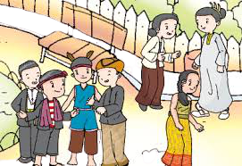
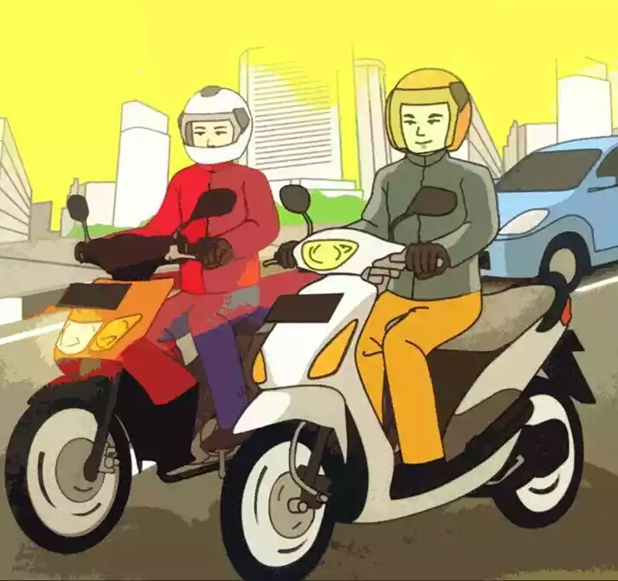
KEWAJIBAN KITA SEBAGAI WARGA NEGARA
MEMBAYAR PAJAK
MENJAGA KERUKUNAN DI DALAM HIDUP BERMASYARAKAT
MENAATI PERATURAN YANG BERLAKU DI NEGARA INDONESIA

Slide 16
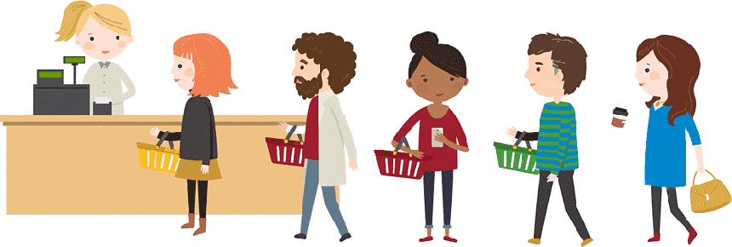
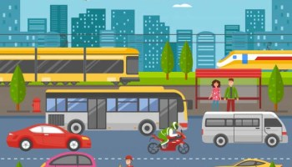
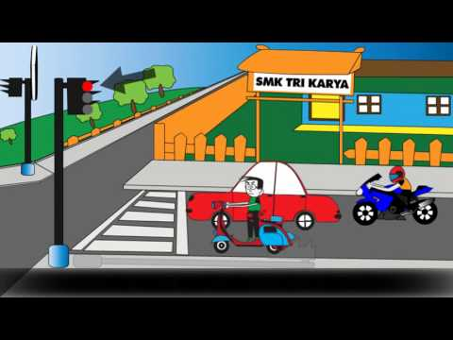
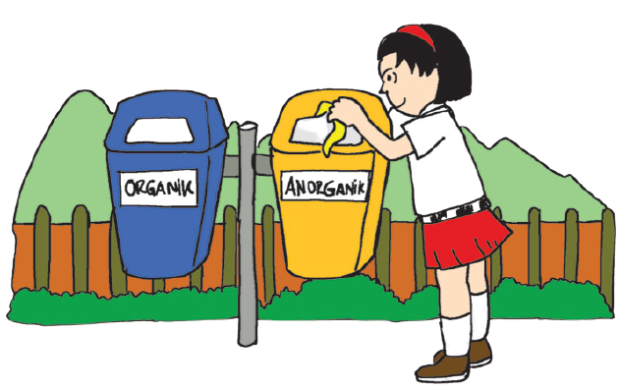
KEWAJIBAN KITA SEBAGAI ANGGOTA MASYARAKAT
1. Membayar pajak
2. Antre ketika berada di tempat umum
3. Menjaga fasilitas umum
4. Menjaga ketertiban ditempat umum
5. Menjaga kebersihan lingkungan

Slide 17
KEWAJIBAN KITA DALAM HIDUP BERTETANGGA
MENJAGA KERUKUNAN DENGAN BERTETANGGA
MENOLONG TETANGGA YANG SEDANG MENGALAMI KESULITAN
MENJENGUK TETANGGA YANG SEDANG SAKIT
MELAKSANAKAN RONDA MALAM
MENGIKUTI KEGIATAN KERJA BAKTI

Slide 18
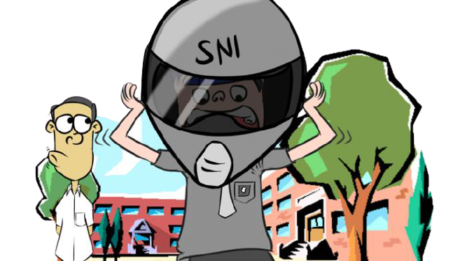
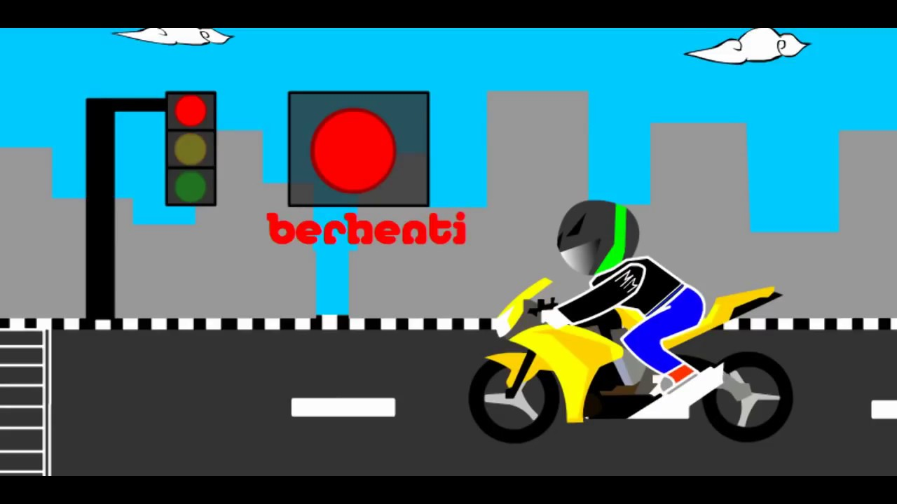
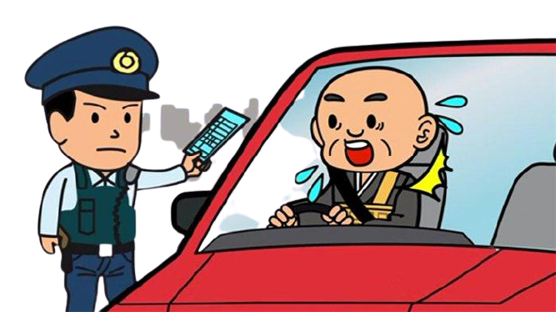
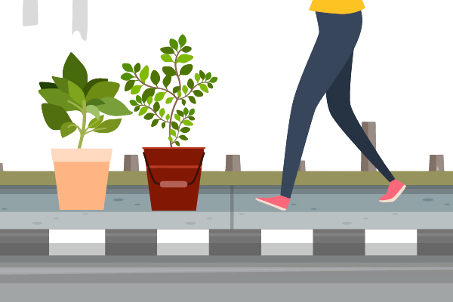
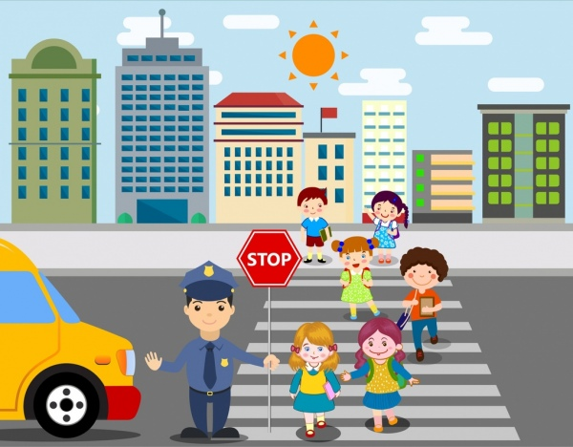
KEWAJIBAN KITA DI JALAN RAYA
Menggunakan helm saat berkendara
Berhenti saat lampu lalu lintas menyala warna merah
Membawa surat – surat kelengkapan kendaraan seperti SIM dan STNK
Berjalan di sebelah kiri
Menyebrang di zebra cross atau jembatan penyebrangan

Slide 19
THANK YOU !

